Slide 1
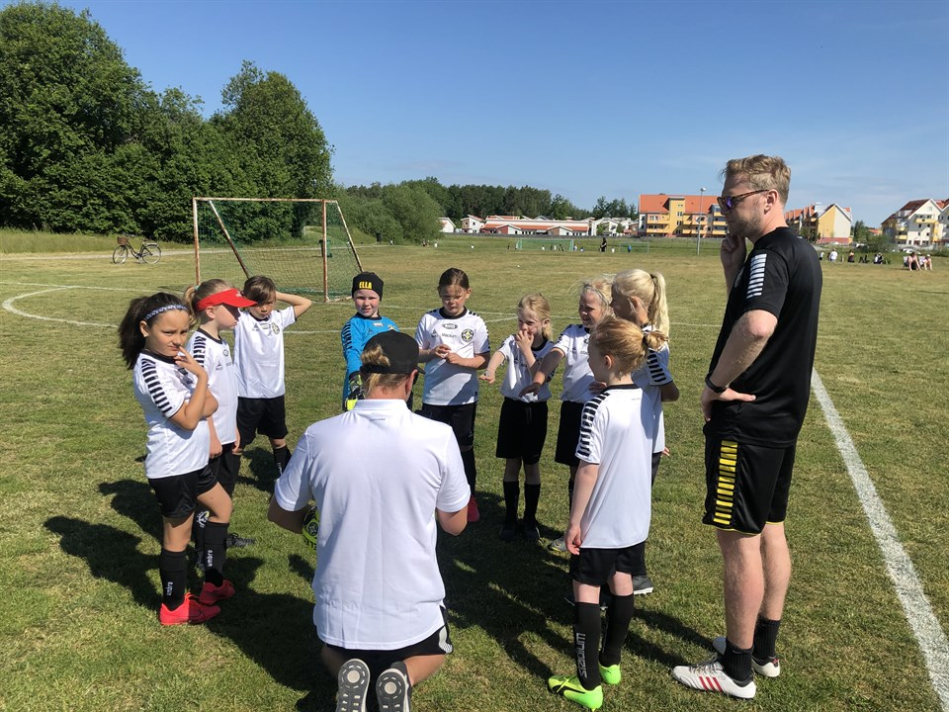
F13
Information som ersätter föräldramöte

Slide 2
Agenda
Att vara en del av Skiljebo SK
Föreningens styrdokument – ”Skiljebo vill”
Att vara förälder i Skiljebo SK
F13 - Organisation
Säsongen 2020 – återblick
Säsongen 2021 – plan
Träningar och matcher
Ekonomi

Slide 3
Att vara en del av Skiljebo SK innebär
Att vi följer ”Skiljebo Vill” som är föreningens värderingar och riktlinjer för ungdomsverksamheten.
En förutsättning för medlemskap i Skiljebo SK är att man accepterar Skiljebo Vill
Dokumentet ska nå ut till samtliga ledare, tränare och föräldrar och finns och hämta på föreningens hemsida eller via denna länk.

Slide 4
Utdrag från Skiljebo Vill
Alla barn och ungdomar som vill ska få vara med och utvecklas.
Att få så många ungdomar som möjligt att spela fotboll så länge som möjligt.
Det ska vara roligt och lustfyllt att spela i SSK
och man ska minnas sin tid i föreningen som positiv.
Vår utgångspunkt är att alla spelare vill och kan utvecklas.

Slide 5
Att vara förälder i Skiljebo SK
För att verksamheten i Skiljebo Sportklubb skall fungera smidigt finns det ett antal aktiviteter alla måste hjälpa till med (vilket även är en förutsättning för att var och ens barn kan vara med och spela). Framförallt handlar det om:
Vaktmästeri- och kiosktjänst där vårt lag 1-3 veckor per år skall bemanna.
Hjälpa till inför och/eller under Aroscupen. Det kan vara att arbeta på skola eller packa gåvor.
Delta på föräldramöten, de är obligatoriska. Varje spelare ska representeras.
Transporter till och från träningar/matcher, företrädesvis samåkning med andra.
Viktigt för oss ledare är att hemsidan är uppdaterad med rätt kontaktuppgifter till er föräldrar, dessutom ser vi helst fler än 1 förälder/barn för att nå ut till så många som möjligt.
Vi vill också att man alltid svarar på kallelserna som skickas ut oavsett om man kan delta på aktiviteten eller inte.

Slide 6
Att vara förälder i Skiljebo SK
Följ med på träning och match - ditt barn sätter stort värde på det.
Skapa god stämning vid träning och match.
Uppehåll dig längs ena sidlinjen och var lugn. Låt barnen spela.
Uppmuntra alla spelarna i laget, inte bara ditt eget barn, i både med- och motgång
Respektera ledarnas matchning och beslut. Sätt dig in i föreningens policy.
Respektera domarens beslut och se henne/honom som en vägledare under utbildning.
Uppmuntra ditt barn att delta - pressa inte.
Fråga barnen om matchen var rolig, spännande, juste eller om spelet var bra - fokusera inte på resultatet.
Stöd föreningen i dess arbete. Din insats blir värdesatt, inte minst av ditt barn.
Kom ihåg att det är ditt barn som spelar fotboll - inte Du själv.

Slide 7
Skiljebo SK F-13
Tränare
Linda Greis
Jörgen Brantebäck
Omar Martin Velasco
David Winberg
Daniel Bele (NY!)
Martin Lindman (NY!)
Isa Reuterwall (?)
Erik Liljeberg (avgår)
Lagledare
Linda Bromander
Susanna Winberg (avgår)
David Winberg
Kassörer
Martin Lindman (avgår)
Jenny Winberg
Susanna Winberg (NY!)
Lagföräldrar
Daniel Bele (avgår)
Alf Tillenius (?)
Behöver 1-2 nya lagföräldrar per år!
37 härliga spelare!
Göromål lagföräldrar 2021
Vaktmästerischema
Fikaschema hemmamatcher
Aroscupen-schema

Slide 8
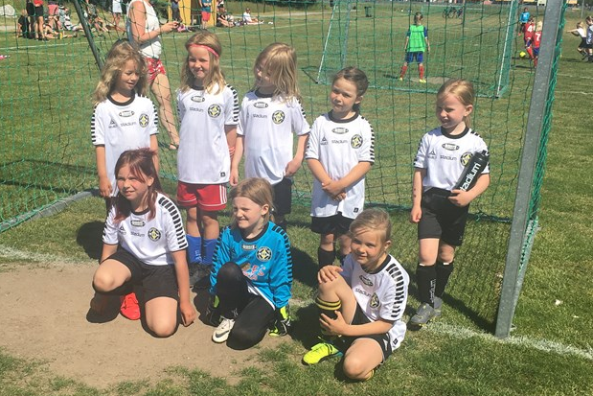
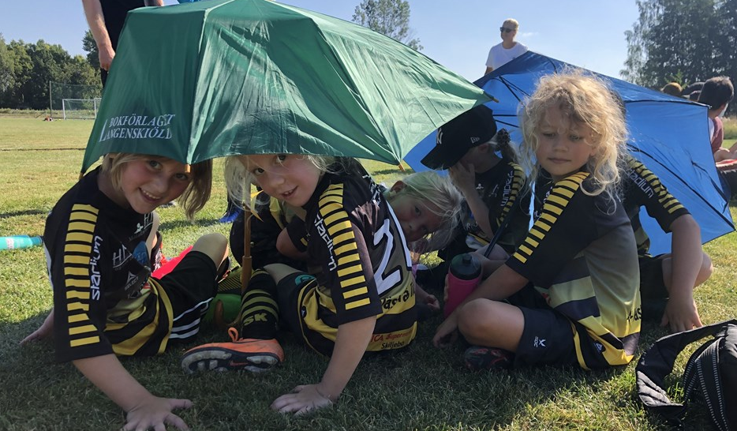

Slide 9
Säsongen 2020
Fokus under året har varit lagsammanhållning, lära känna varandra och ha kul tillsammans. Tyvärr har vi inte haft någon aktivitet utanför planerna i år pga situationen.
Spelartruppen har gått från 25 till 37 spelare. Otroligt kul att vi har ett bra rykte bland fotbollsintresserade tjejer. Alla nya tjejer med föräldrar ska känna sig varmt välkomna!
Vi har gått från 3-manna till 5-manna.
Vi har varit 2 lagledare, 3-5 tränare, 2 kassörer och 2 lagföräldrar.
Träningar: Från 1 ggr/vecka till 2 ggr/vecka under hösten. Ca 10-14 spelare kommit till våra valfria söndagsträningar.
Vi har spelat 4 st poolspel som inte arrangerats av VFF, det har vi ledare bland lagen arrangerat.
Aroscupen och fotbollensdag blev inställda.
Försäljning av Guldkortet. Här vill föreningens styrelse rikta ett stort tack till alla föräldrar för all hjälp!
Försäljning av Restaurangchansen. Här vill vi i F13 tacka alla föräldrar för en minst sagt imponerande insats som var både behövlig och gynnsam för lagkassan. Stort TACK!
Sista träningen blir tisdag 29/9, vi avslutar träningen med att fika med barnen.
Inomhusträning tisdagar 18:00-19:00 på Ekbergaskolan. Start 3/11. Vi förespråkar och rekommenderar också att tjejerna utövar flera olika idrotter.

Slide 10
Säsongen 2021
5-manna seriespel arrangerat av Västmanlands FotbollsFörbund, VFF.
Aroscupen lördag-söndag 3-4/7.
Fotbollensdag. Brukar spelas lördag v.33/34.
Träningar 2ggr/vecka. Ej bestämt än vilka dagar och tider.
Inköp av 2 st sittbänkar?
Inköp av pop-up tält?
Inköp av kläder?
Vi behöver 1-2 lagföräldrar till säsongen 2021!

Slide 11
Träningar & Matcher
Vi är glada att vi lyckades få till ett par poolspel i år och det har varit superkul att se tjejerna kämpa på planen i minst sagt olika väderförhållanden.
Träningarna har vi upplevt väldigt upp och ned i humör och det märks att 37 förskoleklassare börjat förstaklass med delvis nya miljöer, nya intryck och allt vad det innebär, vilket såklart är förståeligt.
Vi vill dock inte se att den enda timmen fotboll vi har i veckan går till att busa och göra sånt vi inte kommit överens om. Vi ska naturligtvis ha roligt tillsammans, men det måste bli bättre ordning på träningarna.
Här behöver vi hjälp av er föräldrar att prata om detta med era barn.
När tränarna pratar och går igenom övningar så lyssnar man utan att störa andra.
När man står i led och väntar på sin tur i en övning så är det inte ett tillfälle att busa och störa andra.
När det är vattenpaus dricker man vatten, det är inte ett tillfälle för vattenkrig.
Vi tränare vill inte känna att träningarna går åt till att säga åt barnen och behöva lägga tid på annat än fotboll. Vi är ideella ledare som lägger ner tid och kraft för att ha så roligt som möjligt tillsammans med era barn. Vi har också nått en situation där vi i ledarteamet satt en maxgräns på antal spelare i F13 för att försöka hålla ner antalet spelare/tränare.
Det har varit speciellt i år med Corona, men nästa år ser vi gärna att ni är på plats vid träningarna, det betyder mer för era barn än ni tror, och alla barn kan t.ex inte springa till skogsdungen och kissa ensamma.
Det är alltid samling 10 minuter innan träningstiden startar, då ska tjejerna vara förberedda och ha med sig vatten, benskydden ska vara på, toabesök avklarat och gärna fått i sig någon form av mat. Det är svårt för oss tränare att komma igång när träningstiden startar och många kommer några minuter innan och till och med efter träningen har börjat.
Samt, om vi spelar flera matcher samma dag (vid t.ex poolspel) ser vi helst inte att mellanmålet består av godis.

Slide 12
Ekonomi
Intäkter SEK
Initialt saldo 10704
Ideellt arbete /Domarers. 3465
Sponsorer 3000
Guldkortet 3970
Restaurangchansen ej bokfört ännu
Virtuell kiosk 675
S:a 21814
Utgifter SEK
Träningskläder 10322
Inköp 1561
Bankavgifter 130
Domarersättning 1200 (till domarna)
S:a 13213
Balans 2020-09-08 8601 SEK (varav 800 ska återbetalas SSK för domarers.)
+ Restaurangchansen förväntas ge en intäkt på minst 13000:-
Vi funderar på att köpa in sittbänkar till nästa säsong. Kostnad ca 2200:-
Träningskläder nya tränarna. Kostnad 1058:-

Slide 13
Ett stort TACK
För att vi fått spela fotboll och vara med era barn under det här året!
De är underbara individer allihopa och det är fantastiskt kul att se hur tjejerna tar in nya kompisar och lär varandra att bli en bra vän.
På planen är vi ledare imponerade över hur alla har hanterat att gå från 3-manna förra året till 5-manna i år med större plan, längre matcher, målvakt och nya regler. Jättekul att se!
Vi hoppas verkligen att vi nästa säsong tillåts göra några aktiviteter tillsammans utanför planerna för att stärka lagsammanhållningen ännu mer.
Vi önskar alla en fantastisk höst och vinter!
Ledarteamet

